Slide 1

1
Дыхательная система
Заболевания органов дыхания

Slide 2
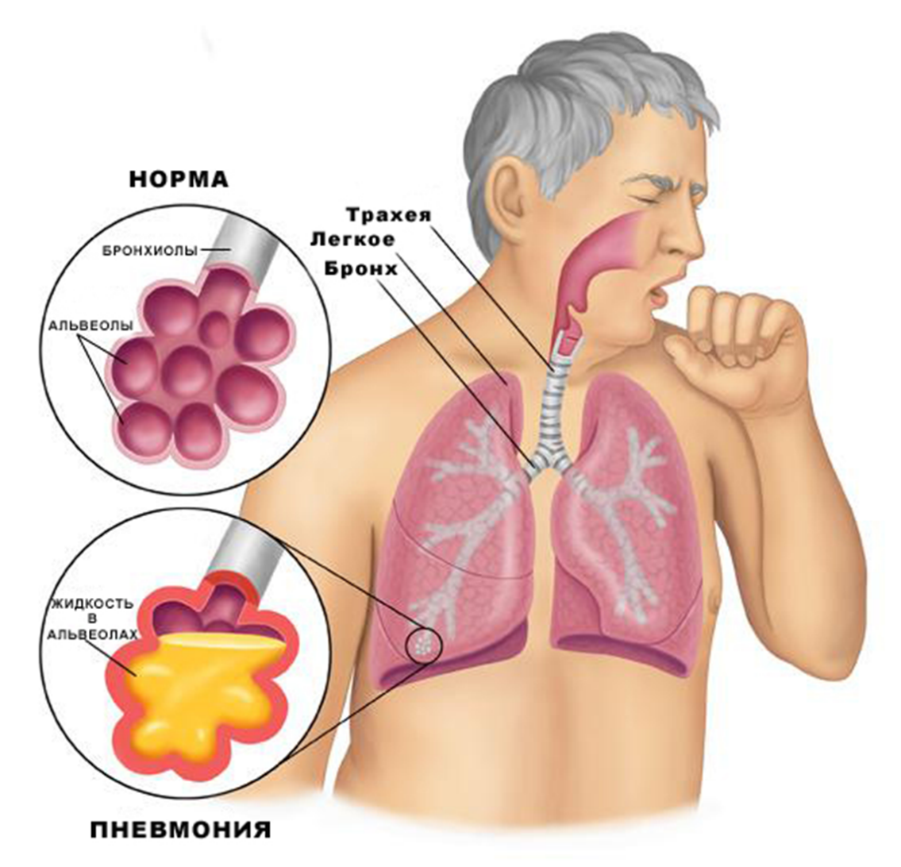
Пневмония – острое поражение легких инфекционно-воспалительного характера, в которое вовлекаются все структурные элементы легочной ткани, преимущественно - альвеолы и ткань легких.
Для лиц пожилого и старческого возраста, людей с пониженным иммунитетом и хроническими заболеваниями превмония может быть опасна. Однако может возникать и у молодых, здоровых людей.Клиника пневмонии характеризуется лихорадкой, слабостью, потливостью, болью в грудной клетке, одышкой, кашлем с мокротой (слизистой, гнойной, «ржавой»).Развивается в основном после гриппа, переохлаждения и других воспалительных заболеваний дыхательных путей.

Slide 3

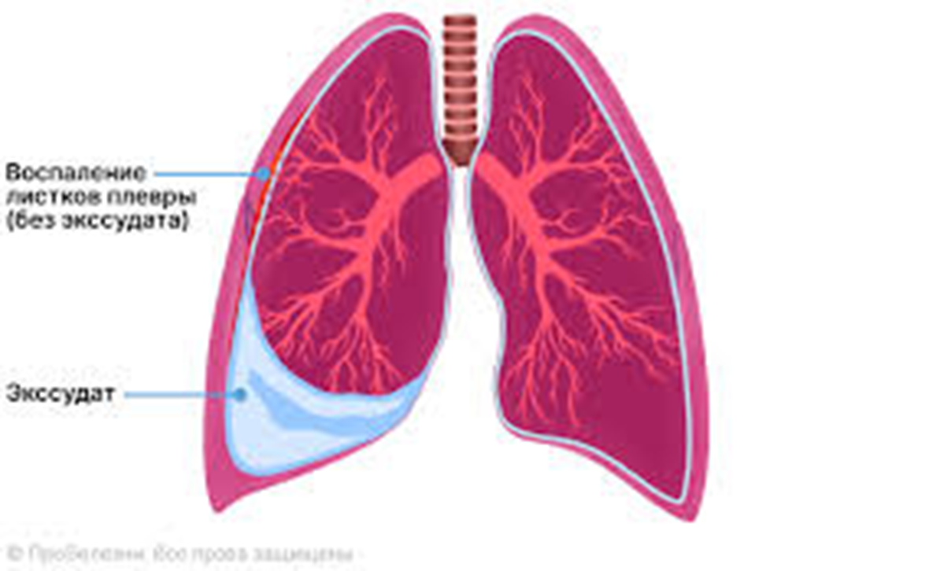
Плеврит- воспаление плевры. При этом в плевральной полости накапливается жидкость- экссудат.Жидкость появляется только при экссудативном плеврите. Плеврит сам по себе редко является самостоятельным заболеванием.Чаще он развивается на фоне:
• заболеваний лёгких (например, пневмонии),
• опухолевых процессов,
• осложнений в плевре,
• различных воспалительных процессов в организме

Slide 4

Туберкулёз
Туберкулёз вызывается бактерией Mycobacterium tuberculosis, и поэтому это заболевание называют туберкулёзом. Инфекция может поражать не только лёгкие, но и другие органы — почки, кости и т. д.
При туберкулёзе у пациента часто наблюдаются:
• резкое похудение,
• ночная потливость,
• длительный кашель

Slide 5
Сатурация и нарушения дыхания
Показатель насыщения крови кислородом называется сатурацией и обозначается как SpO₂ (%).
• Норма: 94–100%
• Среднее: 90–94%
• Сниженная сатурация: ниже 90%
Гипоксия- уменьшение количества кислорода в крови.
Асфиксия - острая дыхательная недостаточность.
Апноэ- полная остановка дыхания.
Нормальная частота дыхания
У взрослого человека в спокойном состоянии: 16–20 дыхательных движений в минуту.
Тахипноэ- учащённое дыхание (повышение частоты дыхания).
Брадипноэ- замедленное дыхание (уменьшение частоты дыхания)

Slide 6
Диагностика заболеваний дыхательной системы
• Аускультация
(прослушивание лёгких)
• Рентгенография
• КТ (компьютерная томография)
• МРТ (магнитно-резонансная томография)
• Бронхоскопия

Slide 7

Лечение заболеваний дыхательной системы
При заболеваниях органов дыхания применяются следующие группы препаратов:
• Бронходилататоры (бронхорасширяющие средства)
• Кортикостероиды (глюкокортикоиды)
• Антигистаминные препараты (против аллергии)
• Противокашлевые средства
• Противоинфекционные средства (антибактериальные, противогрибковые, противовирусные и др. )

